Slide 1
VR현장관리 플랫폼 개발
현대건설 & SeeSaw

Slide 2
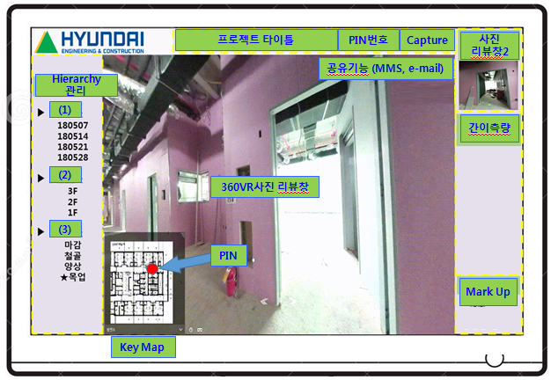
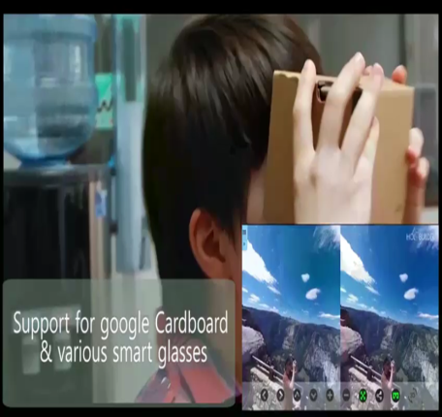
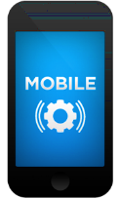
개발 플랫폼의 구성 (①+②)
360사진을 편리하게 관리하는 ①VR현장관리 플랫폼 + ②모바일 뷰어 어플
플랫폼을 활용한 공사현황 공유 및 작업지시
② 모바일용 뷰어 (Application)
① VR현장관리 플랫폼 (PC install Program)

Slide 3
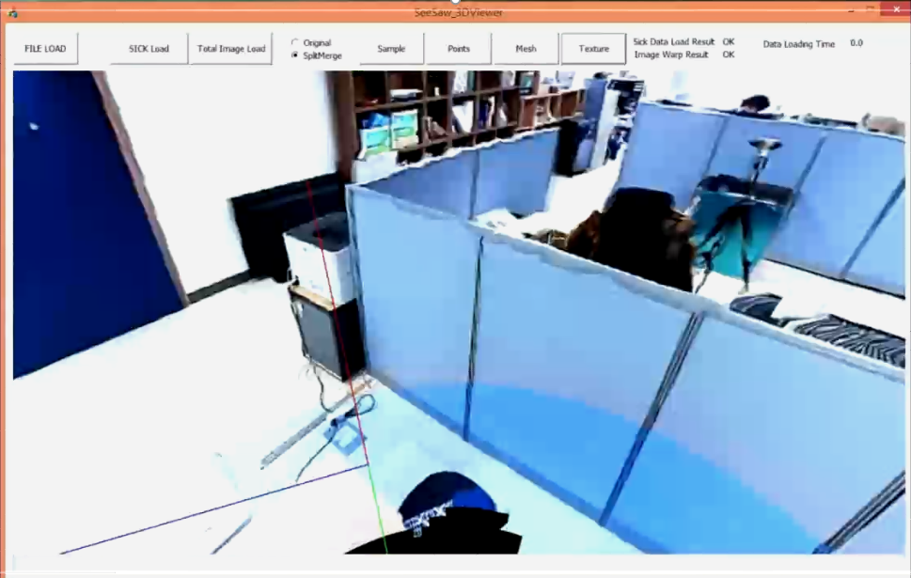
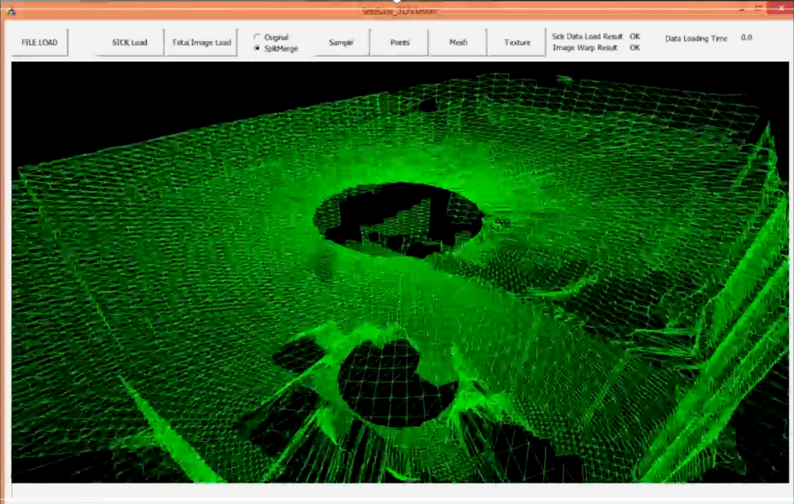
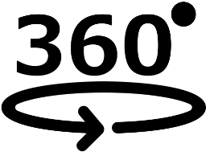
개발 내용 (①플랫폼)
플랫폼 구동 데이터
360VR사진
PCD
※ 일반 360CAM + 개발형상인식장치 활용시
※ 개발형상인식장치를 사용Only
스티칭이 된 360VR사진과 사진에 맵핑된 PCD
사진上 마우스 클릭으로 길이 측량 가능 (마우스 클릭 TO 마우스 클릭)

Slide 4
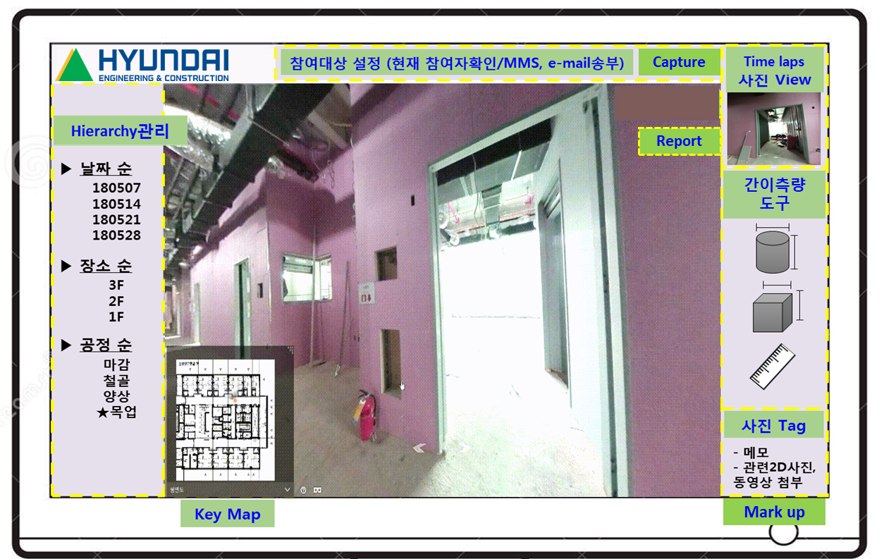
개발 내용 (①플랫폼) _ UI 및 기능
1 | 360VR사진 리뷰창 (메인화면)
2 | Key Map
3 | 프로젝트 타이틀
4 | Capture
5 | 간이측량
6 | Mark up
7 | 사진 리뷰창2
8 | 공유 기능
9 | Hierarchy (하이라키) 관리
프로젝트 타이틀
PIN번호
Capture
사진
리뷰창2
공유기능 (MMS, e-mail)
Hierarchy
관리
(1)
간이측량
(2)
360VR사진 리뷰창
(3)
PIN
Mark Up
(4)
Key Map
① VR현장관리 플랫폼 UI

Slide 5





개발 내용 (①플랫폼) _ UI 및 기능
 | 기능의 명칭 | 설명 | 비고 | 툴바 형상 (아이콘)
1 | 360VR사진 리뷰창 (메인화면) | 360VR사진을 Click & Drag 로 회전 | FIRST
2 | Key Map | 사진과 링크된 Pin이 Key Map에 표시 Pin을 클릭시 360사진 보여짐 (수동으로 설정하면 방위설정도 되는지?) Pin에 번호 할당 → 핀을 눌렀을때 프로젝트타이틀옆에 핀번호(장소위치)가 표기
3 | 프로젝트 타이틀 | 예) 190916-HS아너힐스-A동-113-방수작업 촬영날짜(1) + 키맵의 제목(2) + 동(3) + 호(4) + 메모(5)
4 | Hierarchy (하이라키) 관리 | 3번의 프로젝트 타이틀의 5가지 조합에 따라 왼쪽 메뉴에서 기준별로 정리되어 볼 수 있는 기능 (1개의 폴더에 프로젝트 타이틀을 제목으로 가진 프로젝트 파일들이 있으면 이 파일들이 기준별로 분류되어 나열될 수 있는가?) | 아이디어필요
5 | 간이측량 | 간이측량 버튼을 누르면 맵핑된 PCD가 중첩되면서 사진상에서 클릭으로 길이 측량

Slide 6




개발 내용 (①플랫폼) _ UI 및 기능
 | 기능의 명칭 | 설명 | 비고 | 툴바 형상 (아이콘)
6 | Mark up | 17개 기호 | 뒷장 참조
7 | 사진 리뷰창 (2) | 기존 큰화면으로 360사진을 보고, 비교할 수 있도록 두번째 창으로 다른 사진(only)파일을 리뷰 (이렇게 사진 두개를 볼 수 있다면, 사진은 두사진 다 ‘창’개념으로 제작해도 됨 | SECOND
8 | 공유 기능 | 작성된 프로젝트 파일(즉, 컴퓨터에서 보는 화면)을 모바일로도 같은 화면을 공유할 수 있도록 공유url주소 또는 파일등을 넘겨줄 수 있도록 하는 기능 (다른사람의 핸드폰 mms / 이메일 주소로 송부) | 아이디어필요
9 | Capture | 360VR사진을 360회전시키다가 원하는 장면에서 캡쳐하여 지정된 폴더에 사진 저장 (해당 화면 “다른이름 저장하기” 기능)
 | 기타사항 | 메뉴의 위치와 디자인은 좌측(예시)과 상이해도 됨.
※ 툴바형상(아이콘)에 대해서 제약없이 더 가시성이 좋은 툴바라면 O.K.

Slide 7







개발 내용 (①플랫폼) _ UI 및 기능
1 | 360VR사진 리뷰창 (메인화면)
2 | Key Map
3 | 프로젝트 타이틀
4 | Capture
5 | 간이측량
6 | Mark up
7 | 사진 리뷰창2
8 | 공유 기능
9 | Hierarchy (하이라키) 관리
프로젝트 타이틀
PIN번호
Capture
사진
리뷰창2
공유기능 (MMS, e-mail)
Hierarchy
관리
(1)
간이측량
(2)
360VR사진 리뷰창
(3)
PIN
Mark Up
Key Map
① VR현장관리 플랫폼 UI

Slide 8
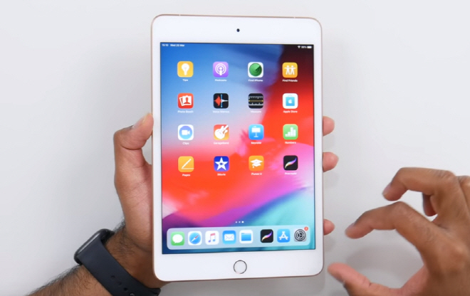
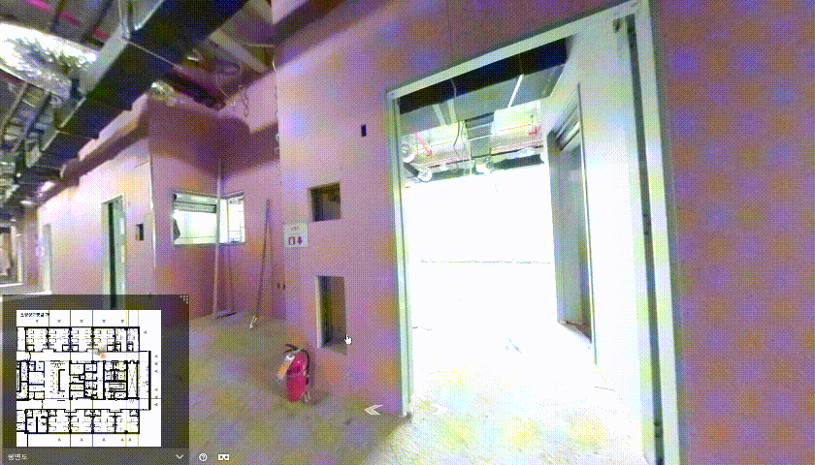
개발 내용 (②모바일 뷰어 어플) _ UI 및 기능
PC용 기능
모바일용
1 | 360VR사진 리뷰창 (메인화면)
2 | Key Map
3 | 프로젝트 타이틀
4 | Capture
5 | 간이측량
6 | Mark up
7 | 사진 리뷰창2
8 | 공유 기능
9 | Hierarchy (하이라키) 관리
10 | VR화면분할기능
데이터 읽기 (360도 회전가능)
데이터 읽기 (링크 클릭시 사진 뷰)
데이터 읽기
데이터 읽기, 쓰기
기능 포함
프로젝트 타이틀
PIN번호
Drag & Drop
360VR사진 리뷰창
Key Map
!
※
＄
○
■
↖
Mark up
② 모바일 뷰어 어플 UI
※ 물론 PC용 기능을 최대로 더 활용가능하다면 GOOD

Slide 9
개발 내용 (②모바일 뷰어 어플) _ UI 및 기능
형식 | 어플 | 웹서버
활용 시나리오 | 모바일기기마다 해당 어플을 설치. 프로그램설치 PC와 핸드폰의 유선연결 및 서버를 통해 프로젝트파일을 내려받아 사진을 볼 수 있음 | 인터넷 URL에 지정 주소를 입력하여 접속 별다른 세팅 및 다운로드 없이 리뷰 가능
장점 | 어플에 대한 접속 권한이 있는 유저 오픈 (보안문제) 네트워크망 필요없이 접속 및 관리 가능 (다운로드시에는 네트워크망 필요) PC와 어플의 개별 개발 가능 | 별도의 어플 설치 필요없음 Ios, 안드로이드 (아이폰, 삼성폰) 모두 가능
단점 | 안드로이드 어플이므로 아이폰 사용 불가 사용자별 어플 직접 설치의 불편함 | 데이터를 다운받는 네트워크망이 필요 보안에 대해 취약 플랫폼 개발시 모바일형식까지도 고려해야하므로 고차원 기술력 도입 및 제작 고비용 발생

Slide 10
개발 내용 (질의 리스트)
질의 | 어플의 크기(용량)은? 어플의 다운로드 유효기간 검토? 어플 시작시 ID/PW ? (보안문제) – 협의 필요 (최신 트렌드가 오픈소스인데 ID/PW 없애면 어떤지?) └ 대신 프로젝트 파일을 서버에서 받을때만 ID/PW 필요. =▶ 내부자료는 보안이되 프로그램은 공개 다운로드를 서버에서 받는다고 하는데 어떤방법인지? 구체화 필요.. 다운로드 파일 형식이 프로젝트파일인지? (키맵 파일, 이슈도형, 프로젝트타이틀 등의 데이터도 있는데 어떻게 연동해서 볼수있는건지? 프로젝트로 묶어주는건가?) 기호를 표시하면, 사진에 기호가 삽입되어 ‘작성’ 되는것인지? 추후 수정불가? 모바일에서 Keymap의 확대가 되나? (모바일에서 Keymap의 위치표시가 커야함. 확인용이)

Slide 11







Mark-up (기호 모음1/3)
구분 | 기호 | 의미 (활용) | 비고
1 |  | 이슈 발생 | General
2 |  | 방향 표시
3 |  | 추후 검토 필요
4 |  | 누수, 방수
5 |  | 공사중 전력공급 관련 문제
6 |  | 수정 필요 | 건설도면에서 일반적인 수정표시
7 |  | 기성, 하도 관련

Slide 12







Mark-up (기호 모음2/3)
구분 | 기호 | 의미 (활용) | 비고
8 |  | 0 0 금지
9 |  | 마감 공정
10 |  | 미장 공정
11 |  | 전기 공정
12 |  | 인력 보충 등
13 |  | 교체 필요
14 |  | 전달 및 공유

Slide 13



Mark-up (기호 모음3/3)
구분 | 기호 | 의미 (활용) | 비고
15 |  | 시멘트 관련 이슈
16 |  | 철근 (철골조)
17 |  | I형 형강, 자재공급 필요 시

Slide 14


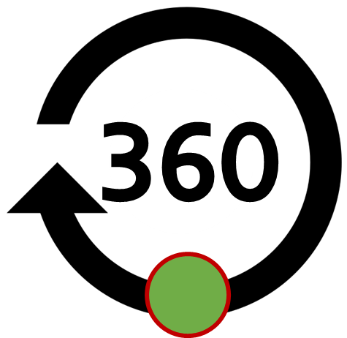



PC 및 어플 아이콘

Slide 15




PC 및 어플 아이콘

Slide 16






PC 및 어플 아이콘

Slide 17



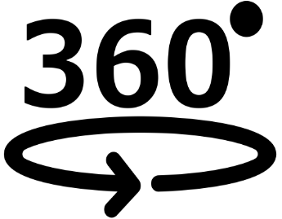


PC 및 어플 아이콘

Slide 18

PC 및 어플 아이콘

Slide 19



PC 및 어플 아이콘 형상
360
360
360

Slide 20
씨소가 가능여부 확인해야 할 내용
- 2개의 VR사진 리뷰 창 구현가능 여부
- 하이라키 관리 메뉴 점프기능
- 캡쳐기능
- 마커 히스토리 표현 점프 기능
- 틀(프레임) 배치 변경 가능여부
- 해당사진 파일명이 표기
동의한내용
- 프로젝트 명 사이트 등의 정보에 관한 관리는 사용자가 폴더 명으로 한다.
현대건설 → 씨소 정보제공 내용
- 확정된 PC/android 아이콘 파일 PNG
- Marker
- 저자권 관련 문구 (김부장님)
-

